Slide 1

PROYECTO InmoVR
PRESENTACIÓN FINAL CAPSTONE

Slide 2
PROYECTO InmoVR
Nicolás Segovia
Product Owner
Define objetivos, prioriza requerimientos y valida resultados del proyecto.
INTEGRANTES DEL PROYECTO
César Gacitúa
Scrum Master
Coordina el equipo, gestiona la metodología ágil y asegura el cumplimiento de plazos.
Marcelo Tapia
Desarrollador Full Stack
Desarrolla frontend y backend, integra datos y construye la solución completa.

Slide 3
PROYECTO InmoVR
DESCRIPCIÓN DEL PROYECTO
Problema o dolor
Los clientes de inmobiliarias no logran visualizar correctamente los espacios de una propiedad antes de su construcción o visita física, lo que dificulta la toma de decisiones y retrasa el proceso de venta.
Propuesta de solución
Desarrollar un software inmersivo con tecnología 3D que permita a los clientes recorrer virtualmente las propiedades, visualizar espacios en escala real y personalizar elementos, mejorando la experiencia de compra y acelerando la toma de decisiones.

Slide 4
PROYECTO InmoVR
Objetivo General
Desarrollar un software inmersivo en 3D que permita a los clientes de inmobiliarias recorrer virtualmente propiedades, visualizar espacios en escala real y mejorar la experiencia de compra.
Objetivos Específicos
1- Diseñar entornos virtuales 3D representativos de las propiedades
2- Implementar navegación inmersiva mediante dispositivos de realidad virtual
3- Permitir la visualización y personalización de espacios interiores
4- Mejorar la comprensión de dimensiones y distribución de los espacios
5- Apoyar el proceso de decisión de compra mediante tecnología interactiva

Slide 5
PROYECTO InmoVR
Alcances y limitaciones del proyecto
Alcances
Desarrollo de un prototipo funcional de software inmersivo en 3D
Visualización de una propiedad en entorno virtual
Navegación básica mediante dispositivos VR
Representación de espacios interiores en escala real
Interacción básica con el entorno (recorrido y visualización)
Limitaciones
No incluye integración con sistemas reales de inmobiliarias
Modelado limitado a una o pocas propiedades
No contempla implementación comercial a gran escala
Dependencia de hardware VR específico
Tiempo acotado para desarrollo y optimización

Slide 6
PROYECTO InmoVR
Metodología de trabajo para el desarrollo del proyecto
Se utilizó la metodología ágil Scrum para el desarrollo del proyecto, organizando el trabajo en iteraciones cortas (sprints), permitiendo avances progresivos, revisión constante y adaptación a cambios.
Permite una planificación flexible y adaptativa
Facilita la entrega continua de avances del proyecto
Mejora la coordinación y comunicación del equipo
Permite detectar y corregir errores de forma temprana
Se ajusta a proyectos innovadores como el desarrollo de software inmersivo

Slide 7
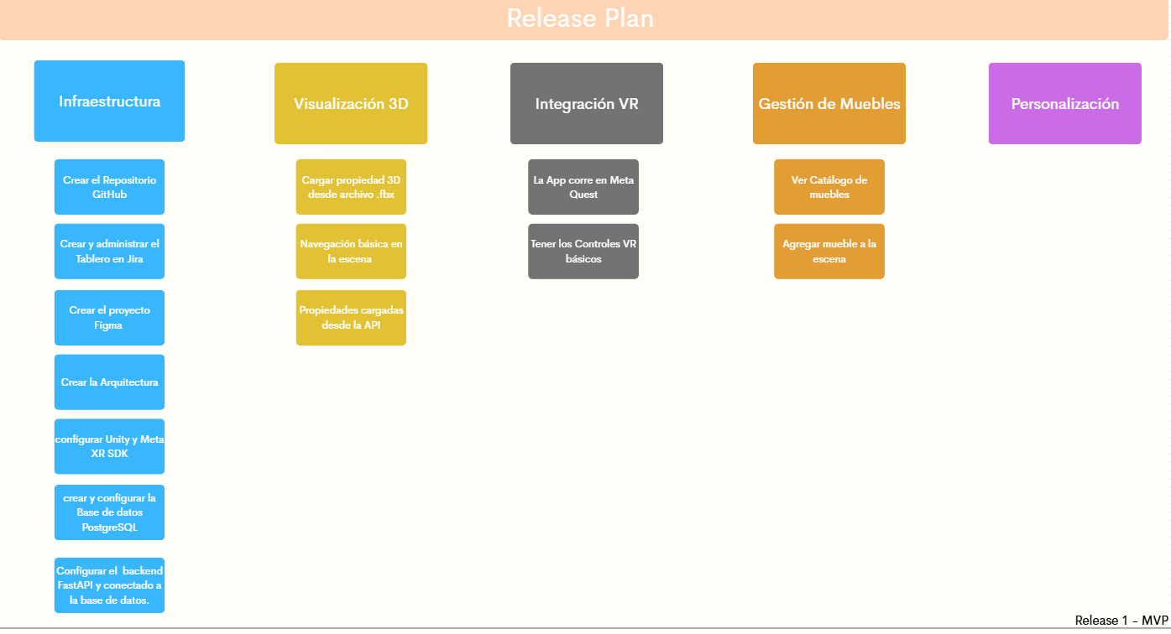
Release Plan
PROYECTO InmoVR

Slide 8
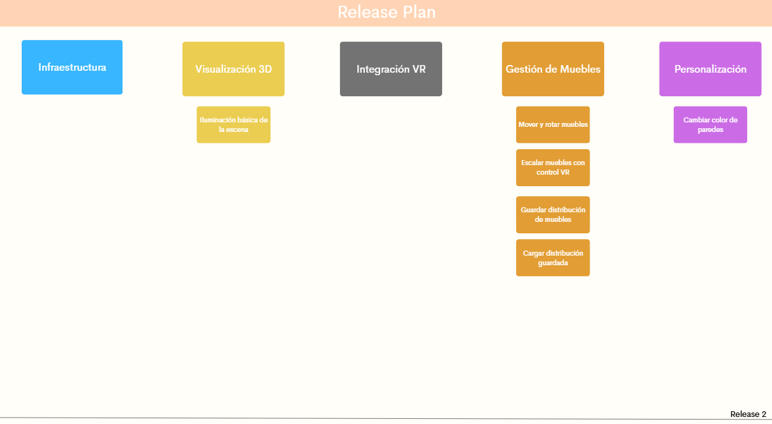

Slide 9
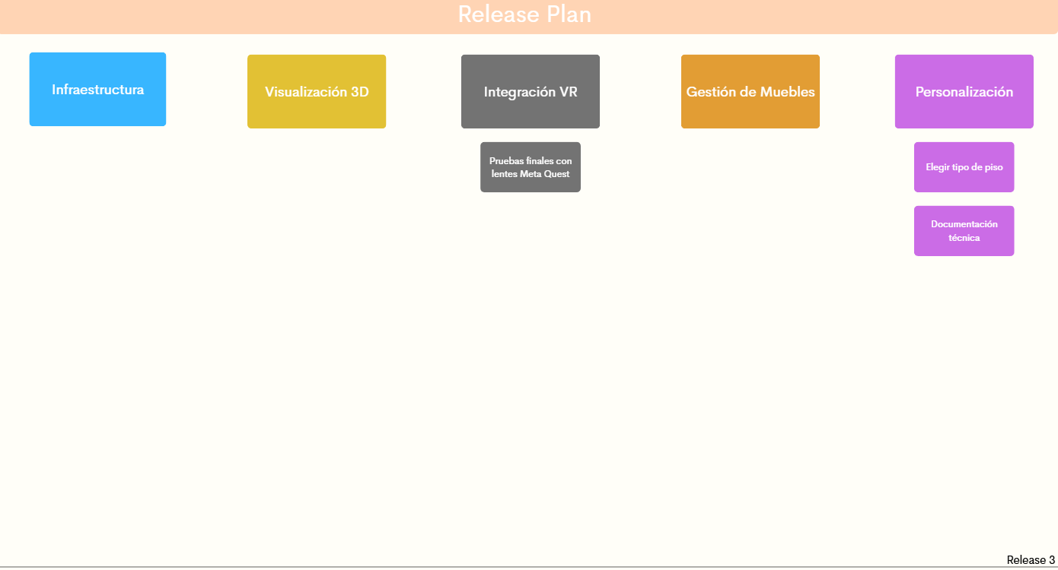

Slide 10
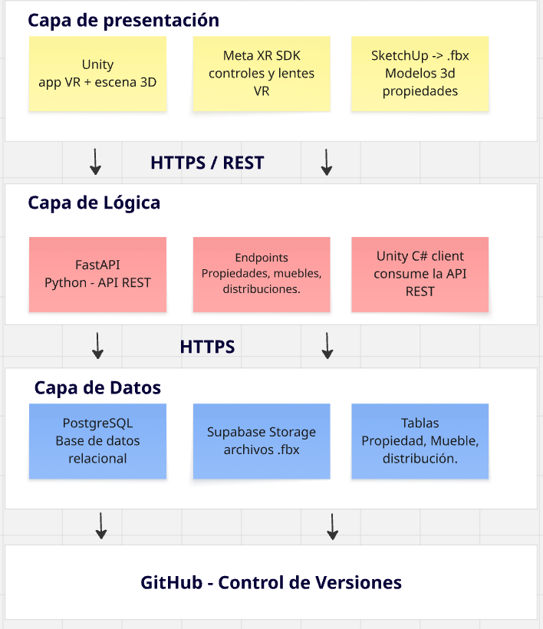
PROYECTO “NOMBRE DEL PROYECTO”
Arquitectura del software

Slide 11
PROYECTO “NOMBRE DEL PROYECTO”
Modelo de datos

Slide 12
PROYECTO “NOMBRE DEL PROYECTO”
Tecnologías utilizadas

Slide 13
DEMOSTRACIÓN DEL RESULTADO DEL PROYECTO
*Exposición del sistema

Slide 14
Resultados obtenidos

Slide 15
Obstáculos presentados durante el desarrollo

Slide 16
PREGUNTAS DE LA COMISIÓN

